Slide 1

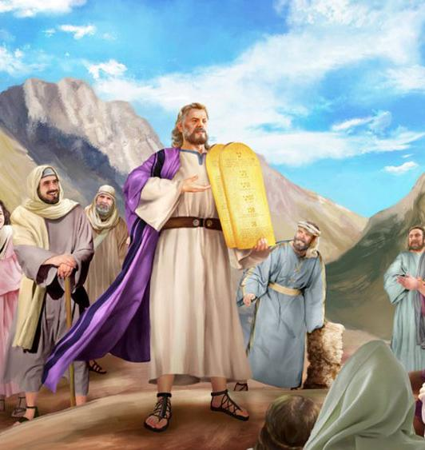
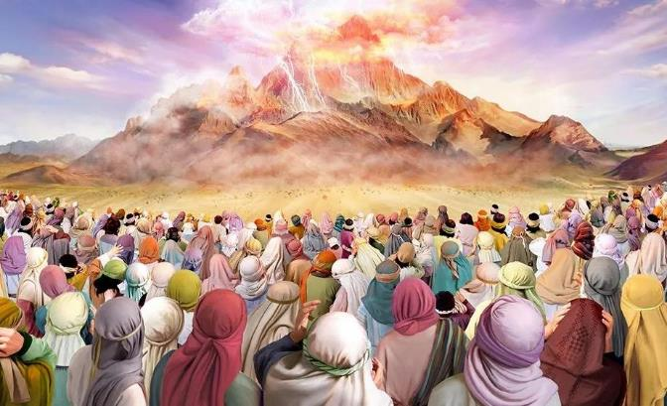
KASABUTAN SA SINAI
Leksyon 8 Agosto 23, 2025

Slide 2
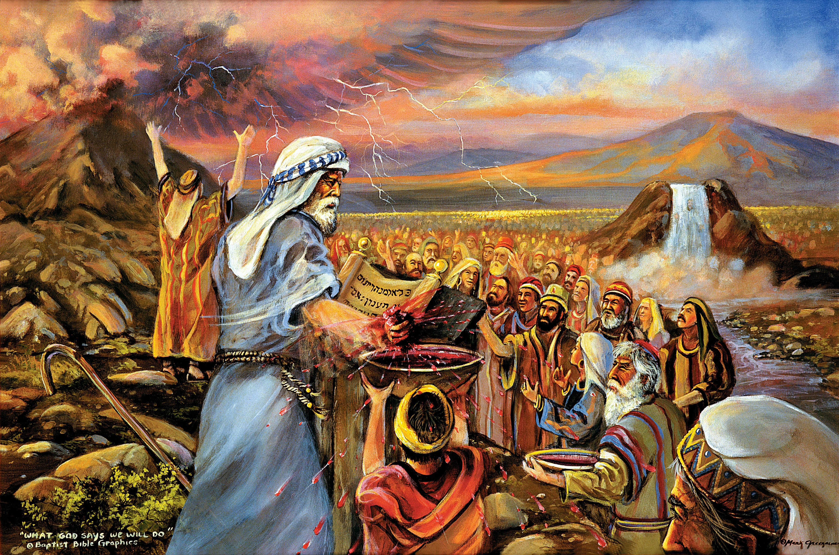
“Nakita ninyo ang akong gibuhat sa mga Egiptohanon, ug giunsa ko kamo pagbitbit sama sa mga pako sa agila ug gidala kamo ngadto Kanako. Busa karon, kung magmatinumanon gayud kamo sa akong tingog ug magabantay sa akong kasabutan, kamo mahimong pinasahi nga bahandi alang Kanako labaw sa tanang katawhan; kay ang tibuok yuta iya Kanako. Ug kamo mahimong gingharian sa mga saserdote ug usa ka balaan nga nasod.”Exodus 19:4–6, NKJV

Slide 3

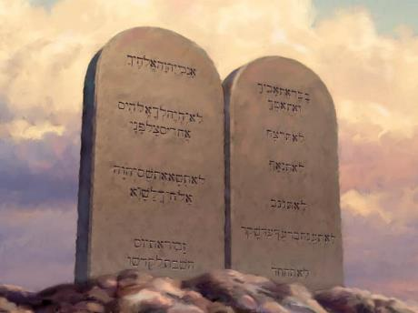
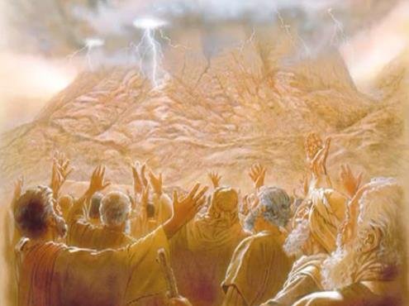








Ang pagtabok sa Pulang Dagat usa ka hinungdanong panaw sa Israel.Ang ikaduhang landmark mao ang pagpahayag sa Balaod pinaagi sa baba sa Dios mismo.
Niadtong panahona, nahimong balaan nga nasod ang Israel. Nadawat nila ang mga lagda nga magagiyak sa ilang kinabuhi.
Apan kini dili lang mga balaod sa relihiyon, sibil, o panglawas.Ang Napulo ka mga Sugò, nga mao ang kasikaran sa tanang balaod, nagrepresentar sa kinaiya mismo sa Dios, ug busa dili lang kini alang sa Israel, kundi alang sa tanang anak sa Dios.
Ang Paghatag sa Balaod::
  Ang mga Nakadawat sa Balaod (Exodo 19:1–8)
  Ang Tagahatag sa Balaod (Exodo 19:9–25)
  Ang Napulo ka Sugò (Exodo 20:1–17)
Ang Kahulugan sa Balaod:
  Mga Gimbuhaton sa Balaod.
  Ang Balaod ingon nga Saad.
  Ang Balaod ingon nga Katumanan o Tumong.

Slide 4

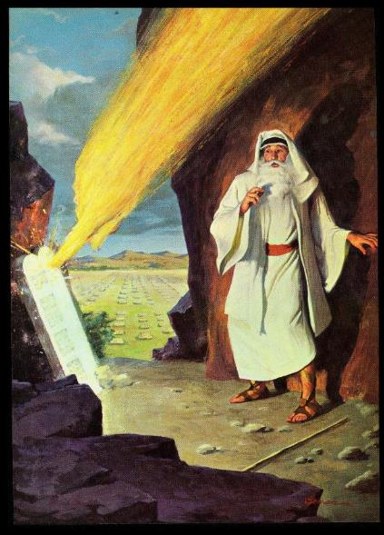
ANG PAGHATAG SA BALAOD

Slide 5

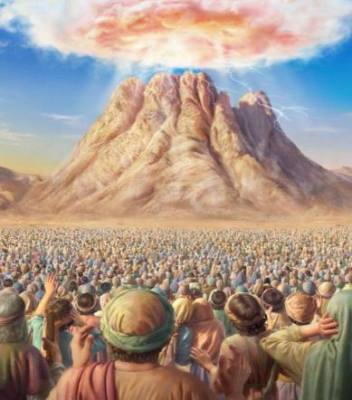
ANG NAKADAWAT SA BALAOD
“Kamo mismo nakakita sa akong gibuhat sa Egipto, ug giunsa ko kamo pagbitbit sa mga pako sa agila ug pagdala kaninyo ngari Kanako.”(Exodo 19:4)
Ngano man nga gipagawas sa Dios ang Israel gikan sa Egipto?
ron mag-alagad sila Kaniya (Ex. 5:1; 7:16; 8:1, 20; 9:1, 13; 10:3).Pinaagi sa ilang pagkaalagad, madawat nila ang dagkong panalangin (lakip na ang yuta sa Canaan).
Paglabay sa ikatulong bulan human sa ilang paggikan sa Egipto, nagtigom sila sa daplin sa Bukid sa Sinai.Didto gitukod ang sukaranan sa pagkatawo sa nasod nga Israel.Nagpasabot ang Dios og kasabutan kanila, ug ilang gidawat kini (Exodo 19:1–8).
Sa pagdawat sa kasabutan, unsa may mahimong Israel? (Ex. 19:5–6)
BALAAN NGA KATAWHAN
Magpahinungod sila sa Dios ug magpadayag sa Iyang kinaiya.
GINGHARIAN SA MGA SASERDOTE
Magkonektar sila sa ubang mga tawo ngadto sa Dios, ug magatudlo sa iyang mga balaod.
PINASAHING BAHANDI GIKAN SA DIOS
Himoon sa Dios ang Israel nga usa ka kasangkapan sa pagpasanag sa kahibalo mahitungod Kaniya ngadto sa tibuok kalibutan.

Slide 6

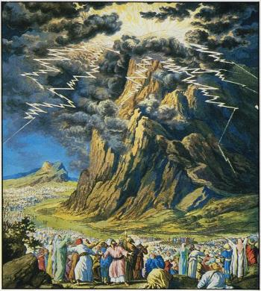
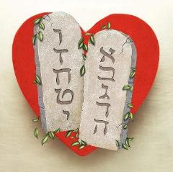
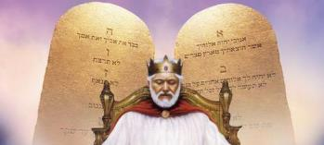
ANG TAGAHATAG SA BALAOD
“Ang Bukid sa Sinai natabonan sa aso, kay ang Ginoo misulod niini diha sa kalayo. Ang aso misaka sama sa aso gikan sa hudno, ug ang tibuok bukid nangurog pag-ayo.”(Exodo 19:18)
Ang pagpadayag sa Balaod sa Dios sa Bukid sa Sinai usa ka mahimayaon ug makalilisang nga panghitabo (Heb. 12:18–21).Walay tawo nga andam sa ing-ani nga panghitabo. Busa, gikinahanglan nga maghinlo una ang katawhan ug magpabilin sa husto nga gilay-on aron dili sila matunaw sa himaya sa Dios (Ex. 19:10–12).
Ngano man nga gikinahanglan ang maong pagpangandam?
Ang mga pulong nga isulti sa Dios pagpadyag kini sa Iyang kaugalingong kinaiya.Ang pagtuman niini mao ang kinabuhi; ang pagsupak niini mao ang kamatayon.Kinahanglan nga hingpit nga masabtan sa Israel ang kabug-at ug kahulugan sa“mga pulong sa kasabutan, ang Napulo ka mga Sugò” (Ex. 34:28).
Duha ka bersyon sa Balaod ang gisulat:ang usa sa pagsugod sa Exodo, ugang usa pa isip kabahin sa katapusang mga pamulong ni Moises sa dili pa sila mosulod sa Canaan.
Bisan pa og makalilisang tan-awon ang presentasyon sa Balaod, kini nagapadayag sa labing maayong kinaiya sa Dios: gugma. (Roma 13:10)

Slide 7
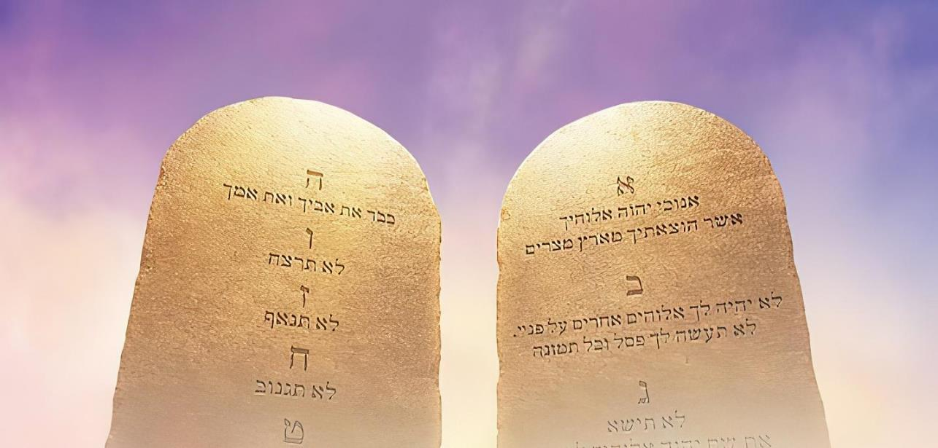

ANG NAPULO KA MGA SUGÒ
Ako mao ang Ginoo nga inyong Dios, nga nagpagawas kaninyo gikan sa yuta sa Egipto, gikan sa yuta sa pagkaulipon.”(Exodo 20:2)
Gipaila sa Dios ang Balaod pinaagi sa paghatag og tin-aw nga katuyoan niini:“Giluwas ko kamo gikan sa sala, busa kini ang angay ninyong buhaton gikan karon.” (Ex. 20:2)Ang pagtuman sa Balaod mao ang atong tubag sa kaluwasan. Kini usa ka tubag sa gugma ngadto sa gugma nga nadawat.
“Ang gugma mao ang pagtuman sa balaod.” (Roma 13:10)
Higugmaa ang Dios (Deut. 6:5; Ex. 20:3–11)
Higugmaa ang Imong Isigkatawo (Lev. 19:18; Ex. 20:12–17)
Pagtahud ang imong kaugalingon aron walay daotan nga tinguha nga makadaot sa imong kinaiya.
Pagtahud ang adlaw nga ipapahulay ug pagsimba — ang Sabado.
• Pagtahud ug simbahon ang Dios pinaagi sa paghatag kaniya sa unang dapit sa atong kinabuhi.
Pagtahud ang Dios nga walay ipuli nga lain nga dios-dios.
Pagtahud ang Ngalan, dungog, ug kinaiya sa Dios.
Pagtahud ang imong mga ginikanan.
Pagtahud ang kinabuhi.
Pagtahud ang kaminyoon.
Pagtahud ang kabtangan sa uban.
Pagtahud ang dungog sa uban.

Slide 8

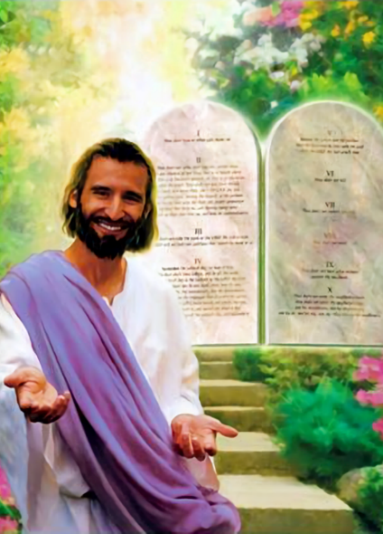

ANG KAHULOGAN SA BALAOD

Slide 9


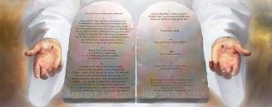

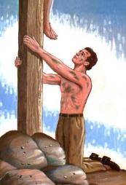
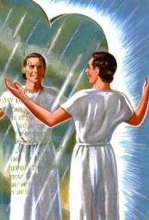
ANG GIMBUHAT SA BALAOD
“Busa ang balaod nahimong tigbantay nato hangtod sa pag-abot ni Cristo aron pagapakamatarungon kita pinaagi sa pagtuo.”(Galacia 3:24, NIV)
Unsa man ang mga gimbuhaton sa Balaod?
Ang kaluwasan wala nagalakip sa mga buluhaton sa Balaod (Gal. 2:16).Ang balaod sama sa usa ka espiyo nga nagapakita sa atong mga sala (James 1:23–25).
Nagapugong kita sa buhat nga dautan (Salmo 119:104)
Nagapadayag sa atong sala (Roma 7:7)
Nagahatag kagawasan (James 2:12)
Nagahatag kalinaw (Salmo 119:165)
Nagahatag kalampusan (Josue 1:8)
Nagapadayag sa atong sala (Roma 7:7)
Nagadala kita ngadto kang Cristo (Gal. 3:24)
Ang pagbungkag sa espiyo dili makatangtang sa hugaw;Ang pagpakabuta niini dili usab makatabang.Apan kung wala ang “espiyo” — ang Balaod —Dili nato mahibal-an nga hugaw ta, ug wala ta mangita sa “panyo” —Si Cristo — aron limpyohan kita.
Klaro ang pulong sa Biblia:✅ Maayo ang Balaod (Roma 7:12)✅ Ang pagpamalandong niini kalipay (Salmo 1:2)✅ “Pagkahigugma ko sa imong balaod! Ginapanamkon ko kini adlaw ug gabii” (Salmo 119:97)

Slide 10


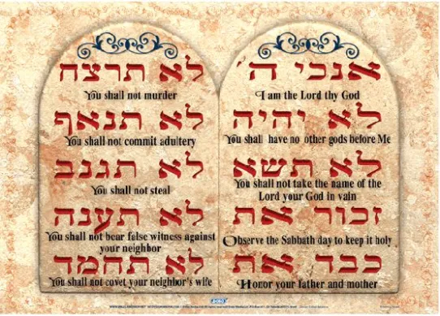

ANG BALAOD ISIP USA KA SAAD
“Ug gipadayag niya kaninyo ang iyang kasabutan nga iyang gisugo nga buhaton ninyo, ANG NAPULO KA PULONG, ug iyang gisulat kini sa duha ka lapyahan nga bato.”(Deuteronomio 4:13, orihinal nga Hebreohanon)
Sa pinulongang Hebreohanon, sa tanang higayon nga gihisgutan ang Napulo ka mga Sugò, gitawag kini og“napulo ka pulong” (Ex. 34:28; Deut. 4:13; Deut. 10:4)
Huna-hunaon nato kini:Kung moingon kita, “Gisaad nako” o “Gihatag nako akong pulong” —Unsa may atong pasabot?
Sa tinuod, wala ta naghatag og butang, apan nagbuhat ta og saad.Atong gipasalig nga buhaton nato ang usa ka butang nga tinud-anay.
Busa, ang Hebreohanon nga ugat nga pulong nga “dabar”puwede hubaron nga “pulong” o “saad.”
Pananglitan:“Wala gyud mapakyas bisan usa sa iyang mga pulong [dabar] sa tanang maayong saad [dabar], nga iyang gisaad pinaagi sa iyang alagad nga si Moises.” (1 Hari 8:56)
Ang Napulo ka mga Sugò mao ang napulo ka mga saad nga gihatag sa Dios kanato, aron giya sa atong hustong dalan.

Slide 11

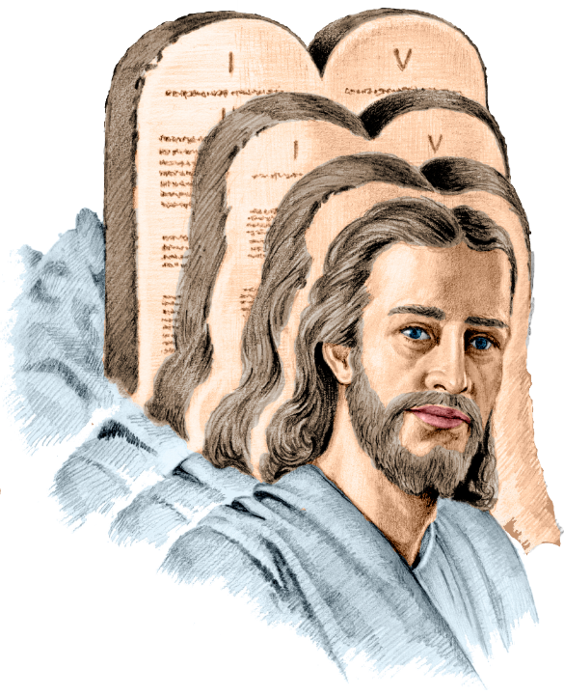
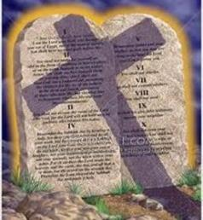
ANG BALAOD INGON NGA KATAPUSAN (TUMONG)
“Kay si Cristo mao ang katapusan sa balaod alang sa pagkamatarung sa tanang motuo.”(Roma 10:4)
Ang pulong nga “katapusan” nga gigamit ni Pablo sa Roma 10:4 alang sa balaodmao ang pulong nga “telos.”Unsa man ang kahulogan sa maong pulong?
👉 Pangunang kahulogan:ang punto nga nagsilbing katuyoan o tumong.👉 Ubang kahulogan:konklusyon, pagtapos, resulta, o tumong.Ang tukmang kahulogan magdepende sa kontexto sa pulong nga gigamit.
Kung hubaron nato kini nga:“Si Cristo mao ang pagtapos sa balaod,”wala na unta'y balaod sukad sa pagkamatay ni Jesus.Busa, wala na puy sala.Magkontra si Pablo sa iyang kaugalingon (Roma 7:7).
Apan kung hubaron nga:“Si Cristo mao ang tumong sa balaod,”konsistente si Pablo.Nagapadayon gihapon ang balaod ug nagapadulong kini kang Cristo (Roma 3:31; Gal. 3:24).

Slide 12

EGW (Patriarchs and Prophets, p. 305)
“Ang balaod dili gisulti niadtong panahona alang lamang sa mga Hebreohanon.Gihatagan sila og dungog sa Dios pinaagi sa paghimo kanila nga mga magbalantay ug magtutuman sa Iyang balaod,apan kini gisalig kanila ingon nga usa ka balaan nga katungdanan alang sa tibuok kalibutan.Ang mga sugo sa Napulo ka Kasugoan angay para sa tanang katawhan, ug gihatag kini alang sa pagtulon-an ug paggahom sa tanan.Napulo ka sugo — mubo, kompleto, ug may gahom —naglangkob sa katungdanan sa tawo ngadto sa Dios ug sa iyang isigkatawo;ug kini tanan nakatukod sa dakong prinsipyo sa gugma.”

